Slide 1
Обрада трансакција, планови извршавања трансакција, изолација и закључавање
Студент:
Петар Коматина 1932
Професор:
Проф. Др. Александар Станимировић

Slide 2
АCID модел трансакција
Атомичност: Све операције унутар једне трансакције третирају се као јединствена целина.
Конзистентност: База података мора бити у неком од валидних стања.
Изолација: Паралелне трансакције не утичу једне на друге.
Издржљивост: Потврђене трансакције су трајно сачуване.

Slide 3
Феномени читања
Dirty read: Трансакција Т1 чита не потврђену измену трансакције Т2.
Non-Repeatable read: Трансакција Т1 чита исти ред више пута и добија различит резултат.
Phantom Read: Трансакција Т1 изврши упит више пута и добије различит резултат.
Serialization anomaly: Трансакције се паралелно извршавају и не може се наћи секвенцијални редослед извршавања исте трансакције.

Slide 4
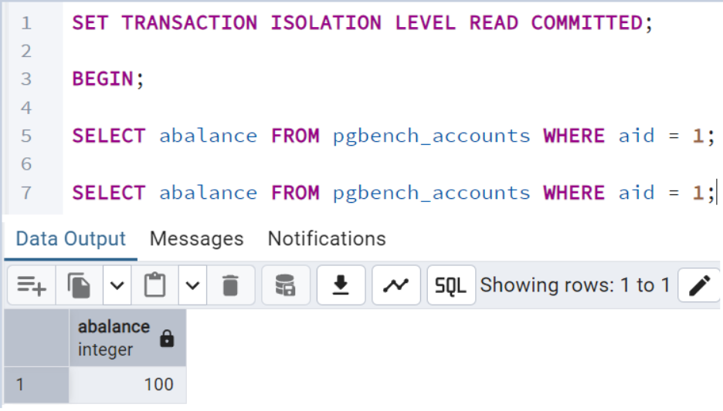
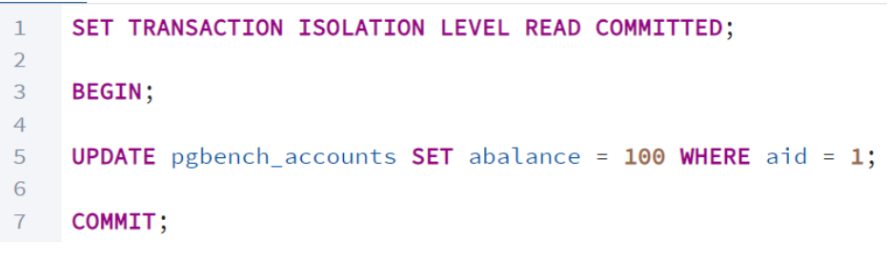
Изолација трансакције - Read Commited

Slide 5
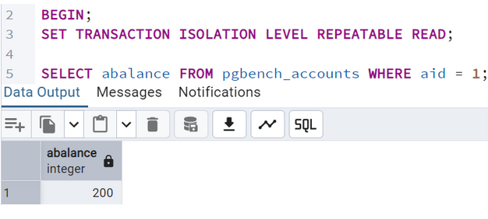
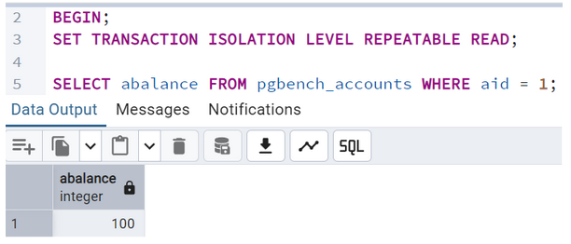
Изолација трансакције - Repeatable Read

Slide 6
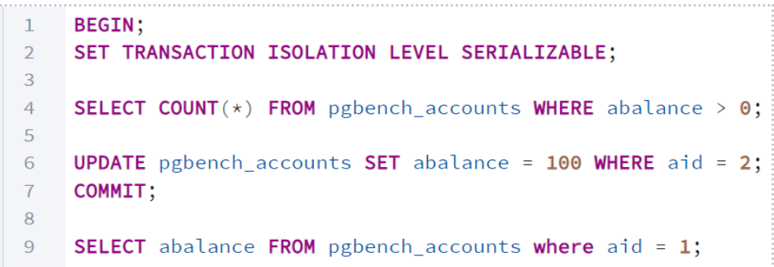
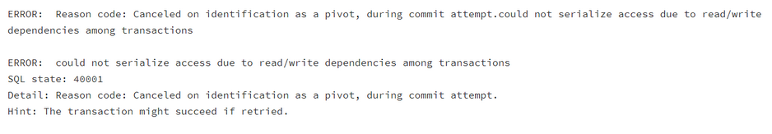
Изолација трансакције - Serializable

Slide 7
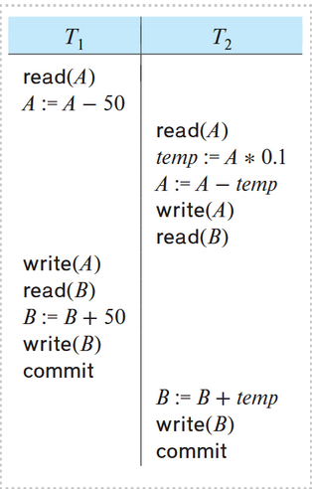
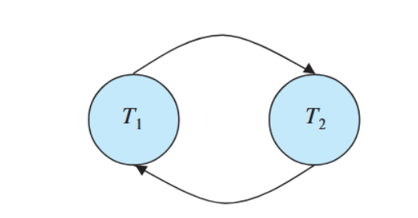
Граф првенства
Граф првенства приакзује конфликте између инструкција различитих трансакција.

Slide 8
Закључавање трансакција
Док једна трансакција чита податак, ниједна друга трансакција не сме мењати исти податак.
Механизам се остварује помоћу браве. Постоји дељена и екслузивна брава.
Дељена брава гарантује да трансакција може читати али не сме уписивати.
Екслузивна брава гарантује да трансакција може читати и уписивати.
Менаџер за контролу конкурентности проверава да ли су браве у конфликту, као и провера да ли ниједна трансакција чека над истим податком.

Slide 9
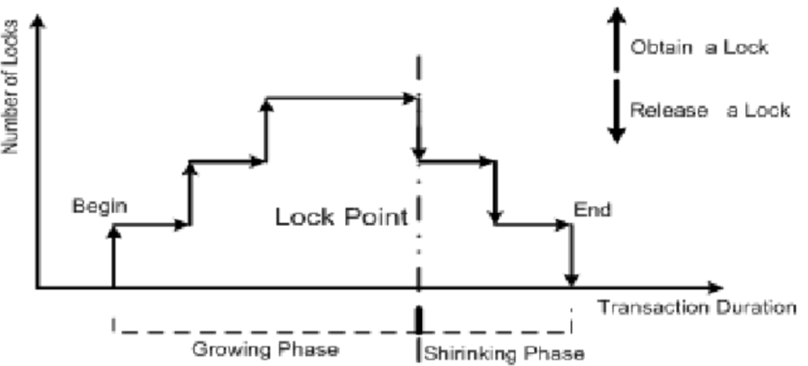
Протоколи за закључавање - Двофазни протокол
Растућа фаза: Трансакција прибавља браву.
Смањујућа фаза: Трансакција ослобађа браву.

Slide 10
Двофазни протокол - Наставак
Протокол не решава проблем застоја.
Уколико трансакција Т1 генерише грешку, остале трансакције које су зависиле од Т1 се поништавају.
Стриктно двофазно закључавање: Трансакције које су узеле екслузивну браву ослобађају се тек након потврђивања трансакције.
Ригорозно двофазно закључавање: Трансакције држе браве док се трансакција не потврди.

Slide 11
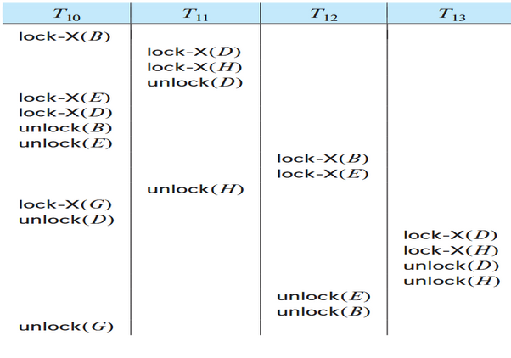
Протоколи за закључавање - Граф протокол
D={d₁ ,d₂ ,…,d_{h} } je свих података. У случају да важи d_{i} -> d_{j}, тада свака трансакција која приступа и податку d_{i} и податку d_{j,} мора приступити податку d_{i}, а тек потом податку d_{j}.

